Slide 1
PID过零问题
汇报人：郑智瑄
2024.11.19

Slide 2


PID的核心
PID的核心：通过计算tar与cur的差值输出ouput，作用于对象使得cur趋于tar

Slide 3
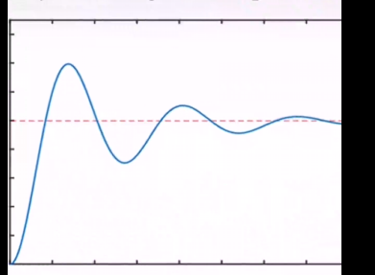
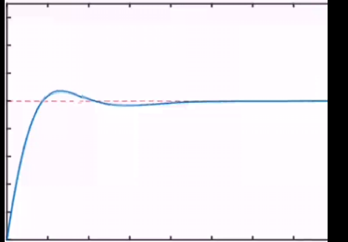
PID的核心
一字以蔽之：
锁

Slide 4
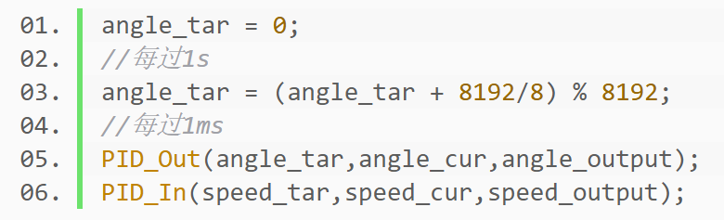
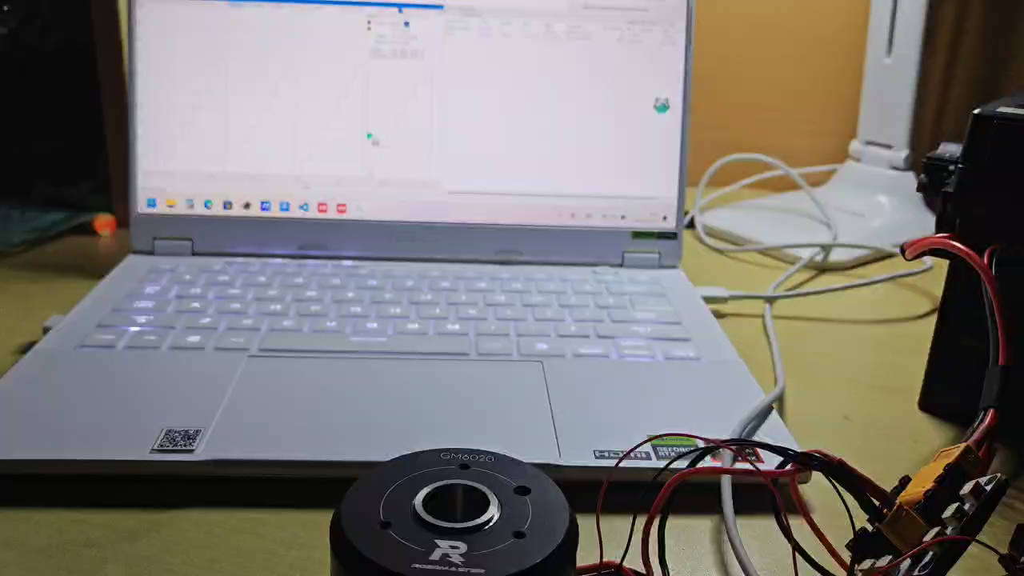
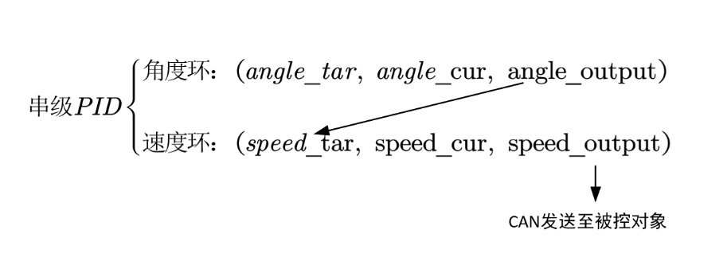
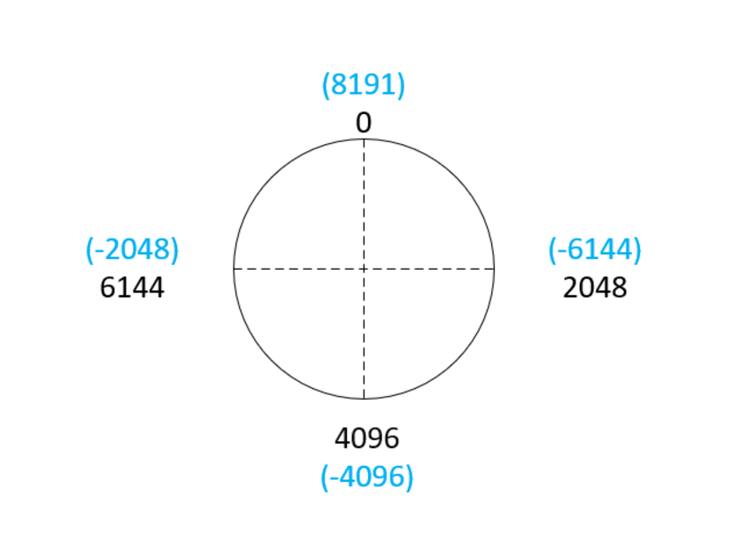
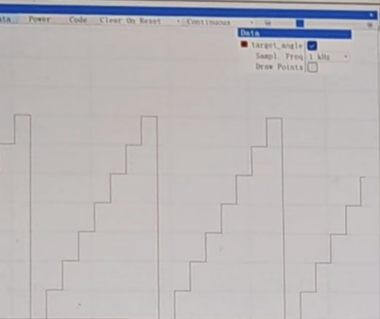
情景思考
伪代码：

Slide 5
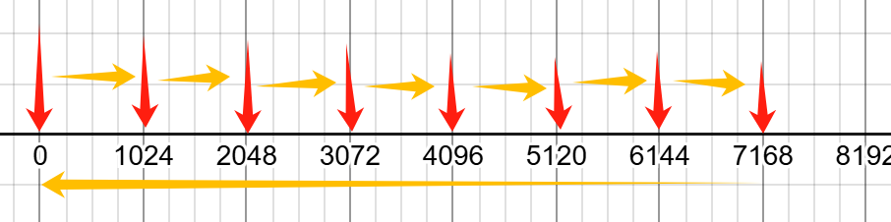
PID的特征
为什么会发生这种现象？
X
本质原因：PID是”线性”的
“锁”的方向不对：绕“圆周”上的”远路”

Slide 6
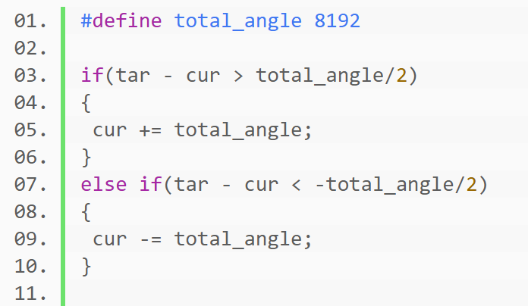
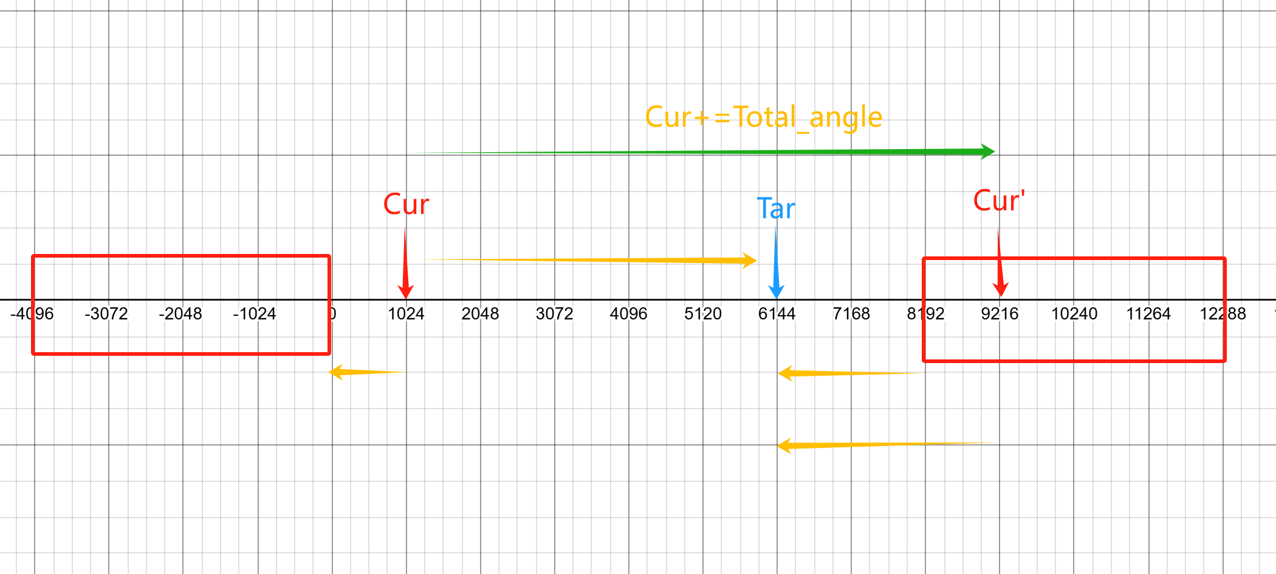
过零问题解决方法
本质：通过线性延拓来模拟圆周“锁”的方向

Slide 7
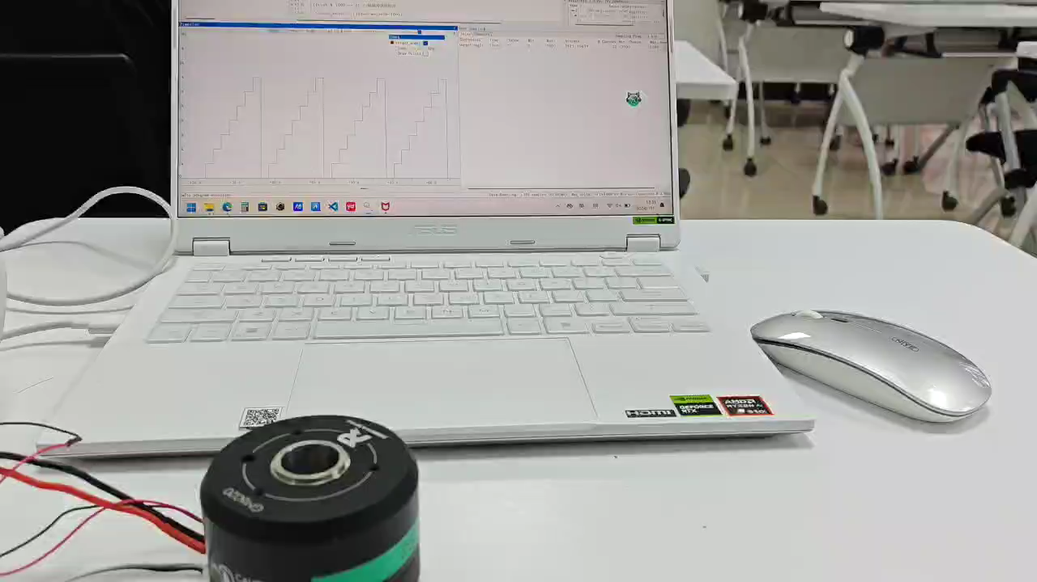
过零问题解决方法

Slide 8
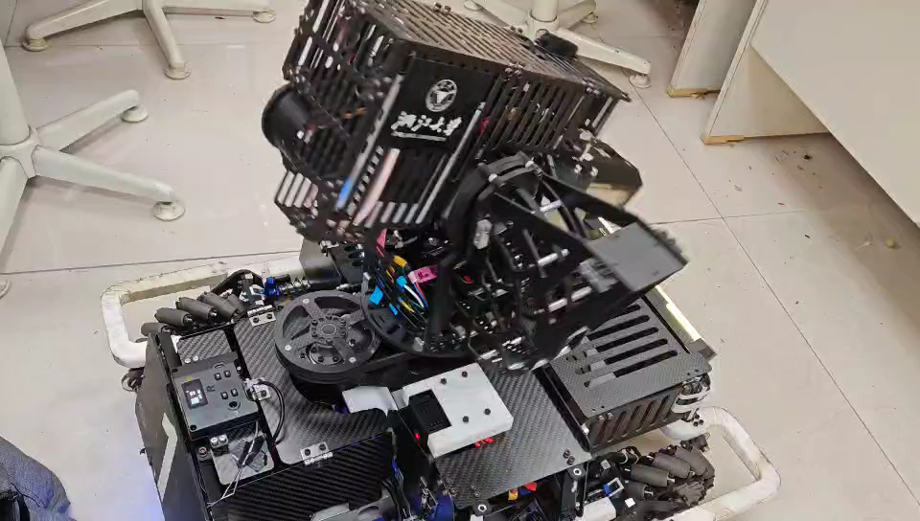

如果你在实际工程中不解决过零问题：
你的小车可能就要狠狠的蹂躏你了(｀益´)がう

Slide 9
恳请大家指正
汇报人：郑智瑄
2024.11.19

